Slide 1
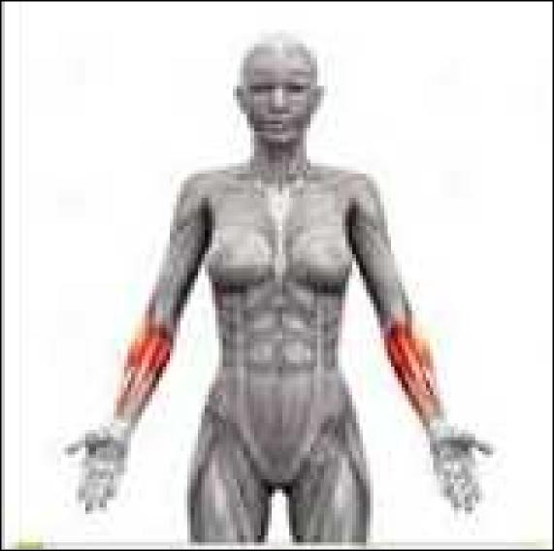
Muscles de l’avant bras
Pr MOUALEK S
2023-2024

Slide 2
Plan
I- Introduction
II- La loge ventrale
A- Plan superficiel
B- plan moyen
C- plan profond
D- les muscles épicondylites médiaux
II-La loge latérale A- Plan superficiel C-plan profond
III-la loge dorsale
plan superficiel
les muscles épicondyliens latéraux
C- plan profond
D- la tabatière anatomique

Slide 3
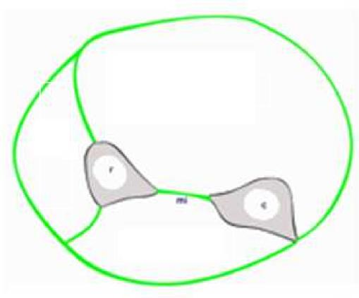
I-Introduction
-L'avant-bras est la partie du membre
supérieure comprise entre le coude et
le poignet
-Le squelette de l’avant bras (radius
et ulna), et les septums
intermusculaires, délimitent 03 loges
(ventrale, dorsale et latérale)
Loge ventrale
Loge latérale
Loge dorsale
Coupe horizontale schématique du bras

Slide 4
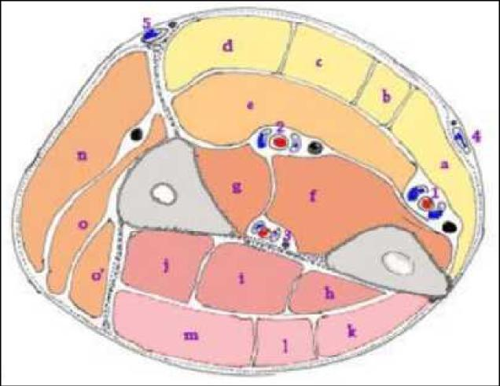
I-Introduction
-Ces 03 loges contiennent 20 muscles, qui permettent la
plupart des mouvements du poignet , des doigts et les
mouvements de la pronosupination.
Coupe transversale de l’Avant-bras au tiers intermédiaire

Slide 5
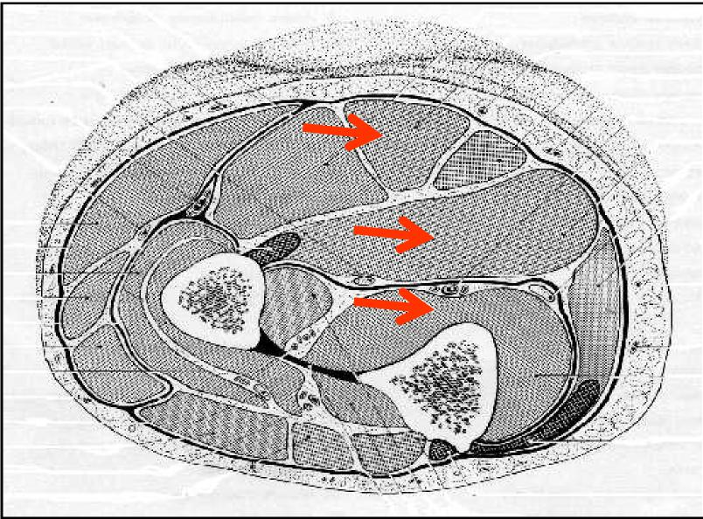
II-La loge ventrale
Elle présente 08 muscles disposés en 03 plans: | Coupe horizontale du bras droit
A- Plan superficiel B-Plan moyen C-Plan profond

Slide 6
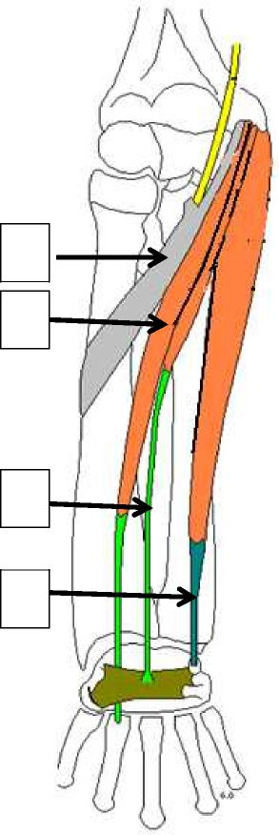
II-La loge ventrale
A-Plan superficiel
04 muscles de dehors en dedans :
1-le rond pronateur
2- le fléchisseur radial du carpe (grand palmaire)
3-le long palmaire (petit palmaire)
4- le fléchisseur ulnaire du carpe (cubital antérieur)
1
2
3
4

Slide 7
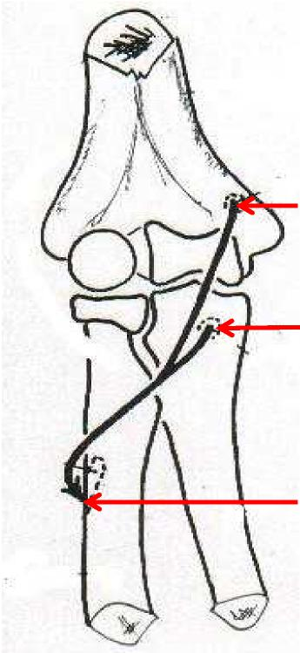
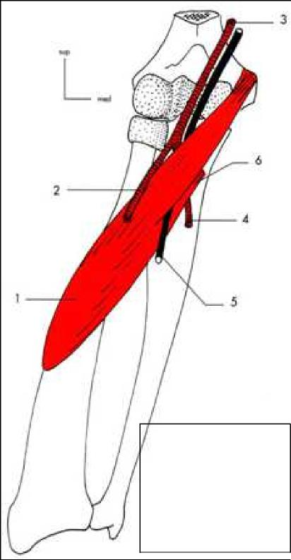
A- Plan superficiel
1-Le rond pronateur
a-Origine:
-Chef huméral (faisceaux
superficiel):
épicondyle médial
-Chef ulnaire (faisceaux
profond):
processus coronoïde de l’ulna
b-Terminaison:
1/3 moyen de la face latéral
du radius
Chef huméral
Chef ulnaire
Terminaison
1-Rond pronateur 2-Artère radiale 3-Artère brachiale 4-Artère ulnaire 5-Nerf médian 6-Chef ulnaire
Rond pronateur: origine, terminaison

Slide 8
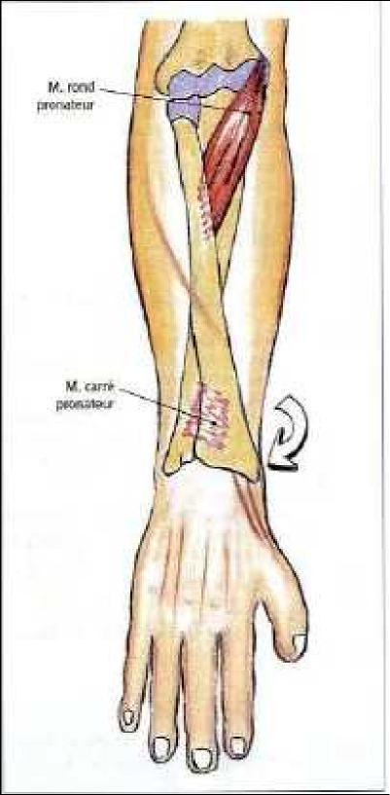
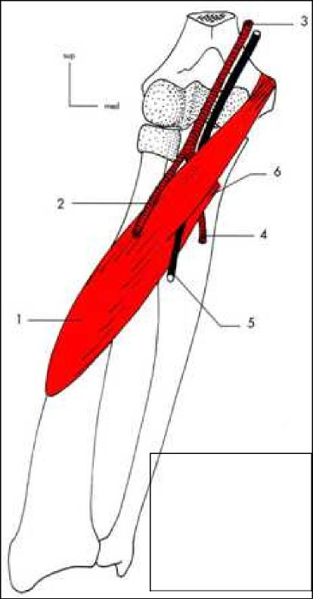
1-Le rond pronateur (suite)
c-Fonction:
-Principale: pronateur
-Accessoire : flexion du coude
d-Innervation:
-Nerf médian
1-Rond pronateur 2-Artère radiale 3-Artère brachiale 4-Artère ulnaire 5-Nerf médian 6-Chef ulnaire

Slide 9
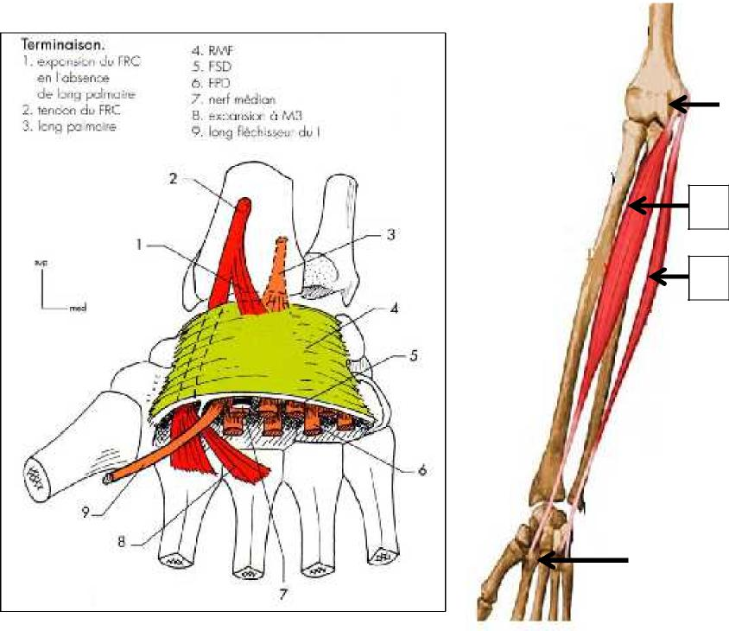
A- Plan superficiel (suite)
2- le fléchisseur radial du carpe (grand palmaire)
a-Origine:
Face antérieure de l’épicondyle
médial
b-Terminaison:
Base de la face antérieure du
deuxième métacarpien (et
expansion vers le troisième)
Vue ventrale de l’avant bras
1
2
le fléchisseur radial du carpe
le fléchisseur ulnaire du carpe

Slide 10
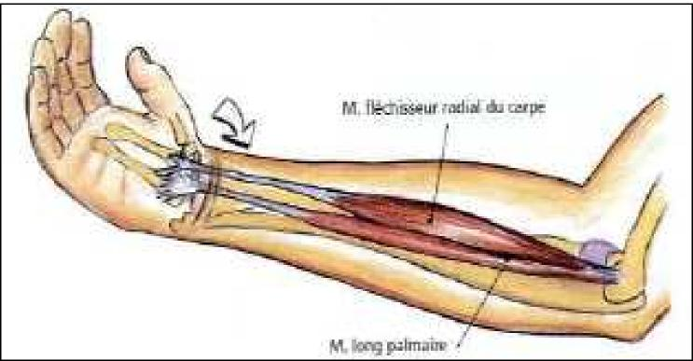
2- le fléchisseur radial du carpe (grand palmaire)
(suite)
c-Fonction:
-Flexion du poignet
-Abduction de la main
(inclinaison radiale)
d-Innervation:
-Nerf médian

Slide 11
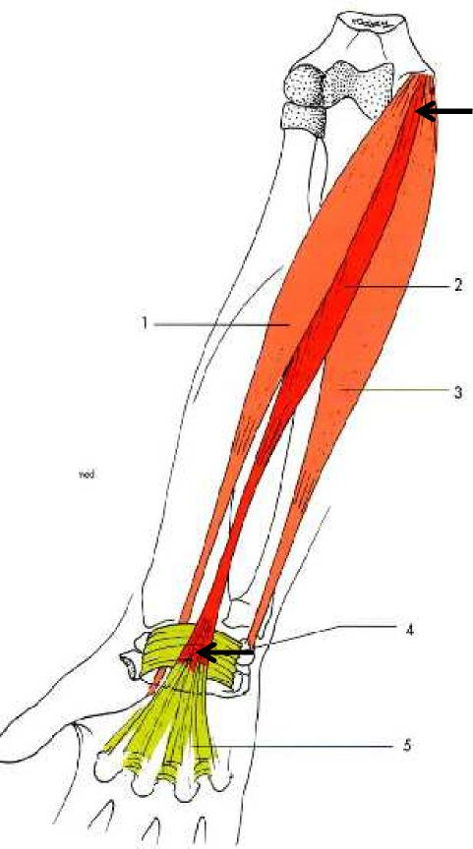
A- Plan superficiel (suite)
3-Le long palmaire (petit palmaire)
a-Origine:
Face antérieure de l’épicondyle
médial
b-Terminaison:
Rétinaculum des fléchisseurs et
le fascia palmaire moyen
Vue ventrale de l’avant bras 1-Flechiss. radial du carpe 2-Long palmaire
3-Flechiss. ulnaire du carpe 4-retinaculum des fléchisseur 5-Fascia palmaire moyen

Slide 12
3-Le long palmaire (petit palmaire)
(suite)
c-Fonction:
-Fléchisseur du poignet
-Tenseur de l’aponévrose
palmaire
d-Innervation:
-Nerf médian

Slide 13
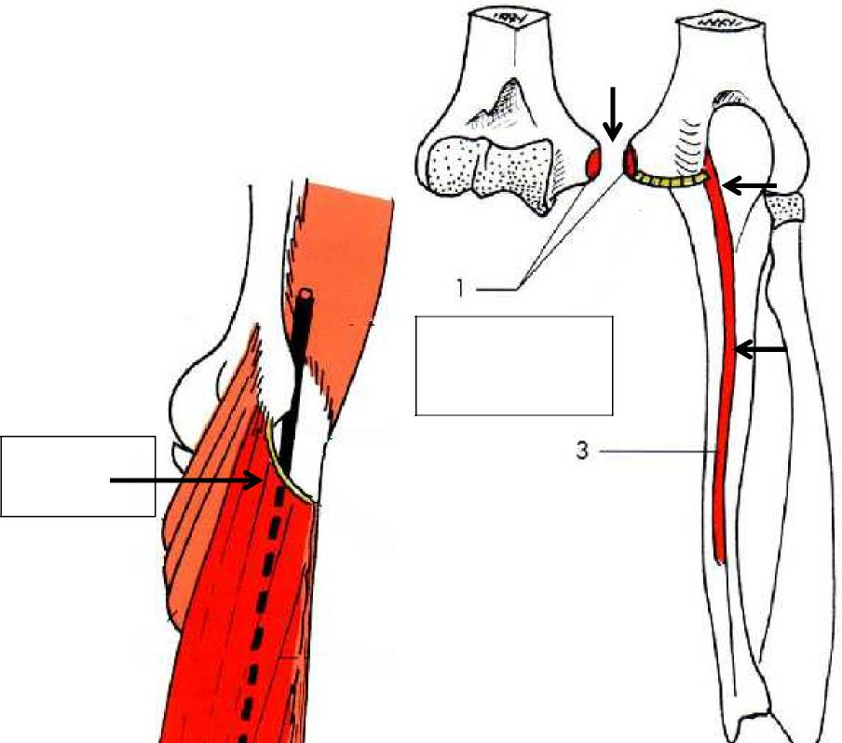
A- Plan superficiel (suite)
4- le fléchisseur ulnaire du carpe (cubital antérieur)
a-Origine:
-chef huméral:
épicondyle méd. de l’humérus
- chef ulnaire:
olécrane
deux tiers supérieur du bord post de l’ulna (crête ulnaire)
Vue antérieure de l’épiphyse distale
-Ces 2 insertions unis par une arcade fibreuse
Arcade fibreuse
1-Epicondyle médial
Vue latérale
2- Crête ulnaire
Vue postérieure

Slide 14
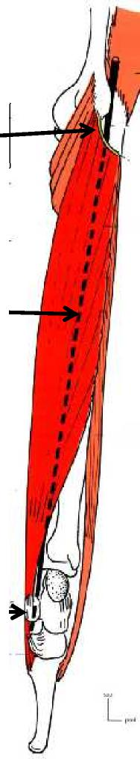
4- le fléchisseur ulnaire du carpe (cubital antérieur)
(suite)
Arcade fibreuse
b-Terminaison:
 | Nerf ulnaire
Os pisiforme
Os
pisiforme

Slide 15
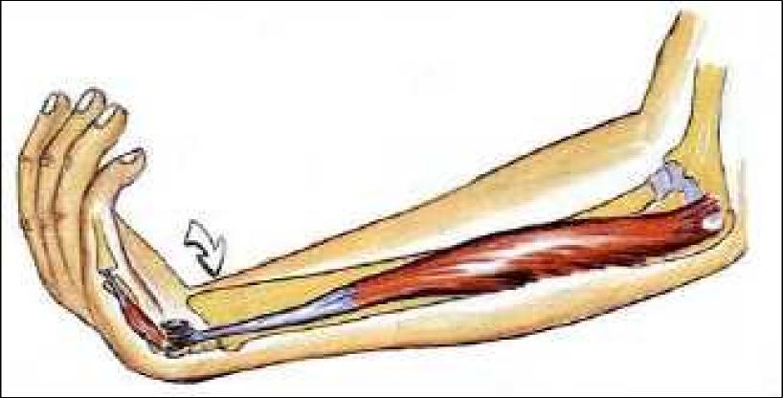
4- le fléchisseur ulnaire du carpe (cubital antérieur)
(suite)
c-Fonction:
fléchisseur et adducteur de la main (inclinaison ulnaire)
d-Innervation: -Nerf ulnaire

Slide 16
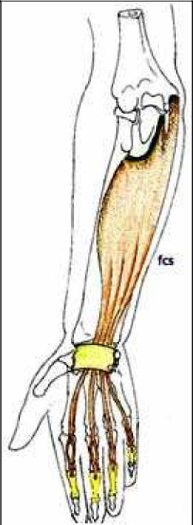
II-La loge ventrale(suite)
A-Plan moyen
1-le fléchisseur superficiel des doigts
 | Loge ventrale de l’avant bras Plan moyen

Slide 17
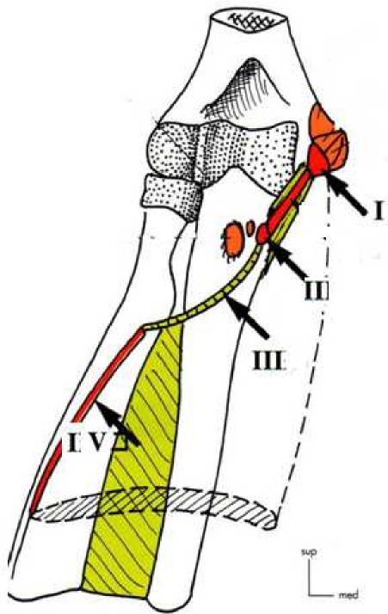
A-Plan moyen
1-le fléchisseur superficiel des doigts
a-Origine:
-Chef huméro-ulnaire :
.Face antérieure de l’épicondyle médial
de l’humérus
.Processus coronoïde de l’ulna
-Chef radial:
Moitié supérieure du bord antérieur du
radius
-Ces 2 insertions unis par une arcade
fibreuse
Vue antérieure I-insertion humérale II-insertion ulnaire III-arcade fibreuse IV-insertion radiale

Slide 18
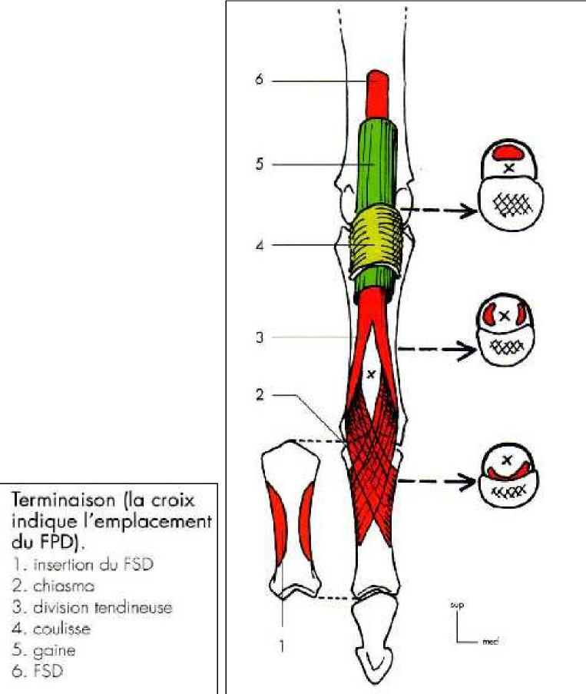
1-le fléchisseur superficiel des doigts
(suite)
b-Terminaison:
par un tendon à deux
languettes en forme de
boutonnière sur la
2èmephalange des quatre
derniers doigts
(perforée par le tendon du
fléchisseur profond des
doigts)

Slide 19
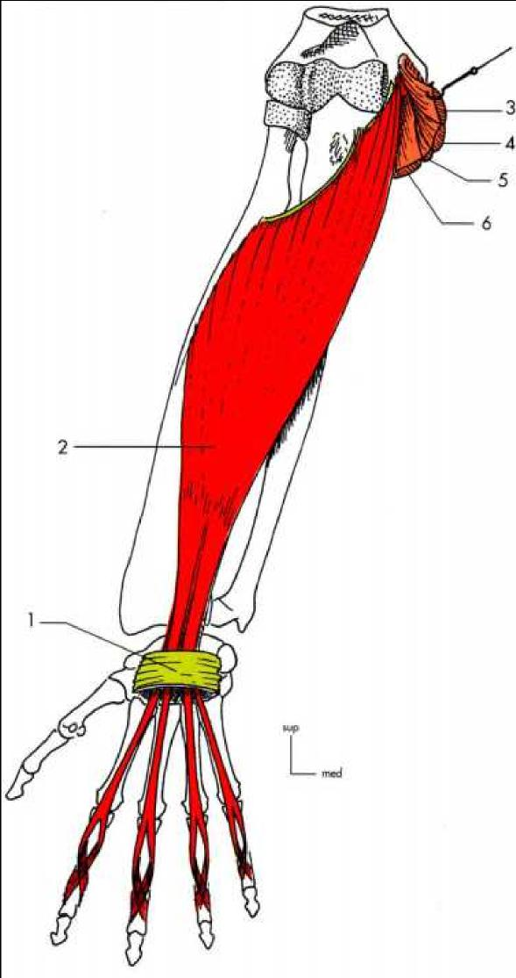
Plan moyen -vue ventrale- 1-Rétinaculum des fléchisseurs 2-Fléch. superficiel des doigts 3-Rond pronateur 4-Fléch. radial du carpe 6- Fléch ulnaire du carpe

Slide 20
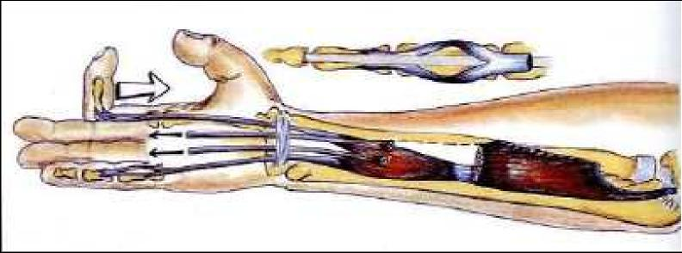
1-le fléchisseur superficiel des doigts
(suite)
c-Fonction:
-Flexion de P2 sur P1, et de
P1 sur les métacarpiens
-Flexion du poignet
d-Innervation:
-Nerf médian

Slide 21
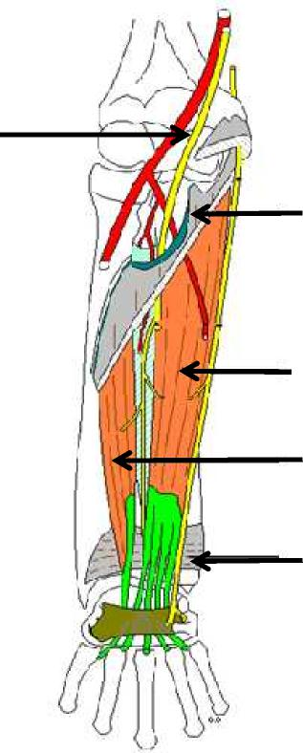
II-La loge ventrale(suite)
A-Plan profond
Nerf médian
1-Le fléchisseur profond des doigts
2-Le long fléchisseur du pouce
3-Le carré pronateur
Plan moyen
Le fléchisseur profond des doigts
le long
fléchisseur du pouce
Le carré pronateur
Loge antérieure de l’avant bras

Slide 22
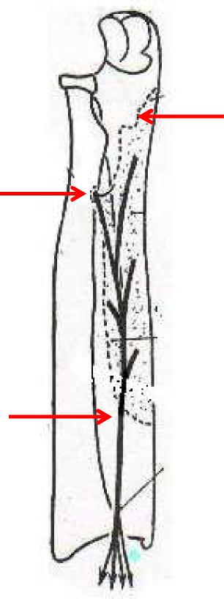
II-La loge ventrale(suite)
A-Plan profond
1-Le fléchisseur profond des doigts
a-Origine:
Chef ulnaire:
-Deux tiers supérieur des
faces antérieure et médiale
de l’ulna,
- Membrane interosseuse
Chef ulnaire
Chef radial
Membrane
interosseuse
Chef radial:
-Bord médial du radius au
dessous de la tubérosité
radiale
Vue antérieure

Slide 23
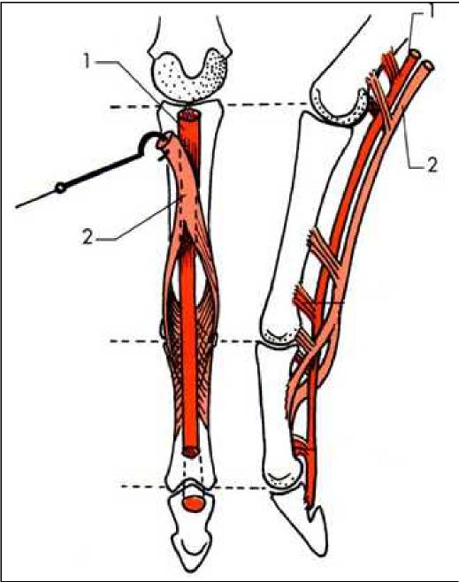
A-Plan profond
1-Le fléchisseur profond des doigts (suite)
b-Terminaison:
Bases des phalanges
distales des quatre derniers
doigts
Terminaison : vue palmaire et latérale
1-Fléch. Profond des doigts 2-Fléch. Superficiel des doigts

Slide 24
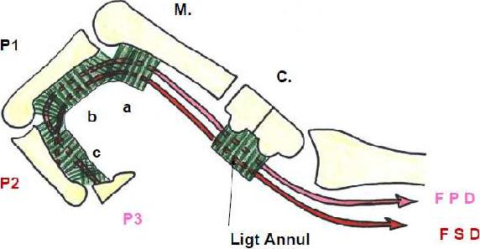
Gaines des Tendons Fléchisseurs
F P D
F S D
a. b. c. = Tunnels de TILLAUX

Slide 25
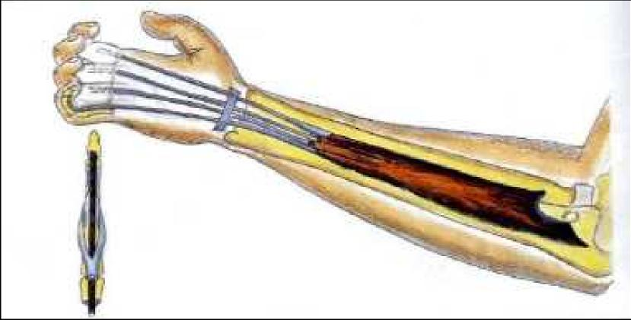
1-Le fléchisseur profond des doigts
(suite)
c-Fonction:
-Flexion deP3 sur P2, de
P2 sur P1, et de P1 sur les
métacarpiens
-flexion du poignet
d-Innervation:
-Nerf médian : 02 chefs
latéraux
-Nerf ulnaire : 02 chefs
médiaux

Slide 26
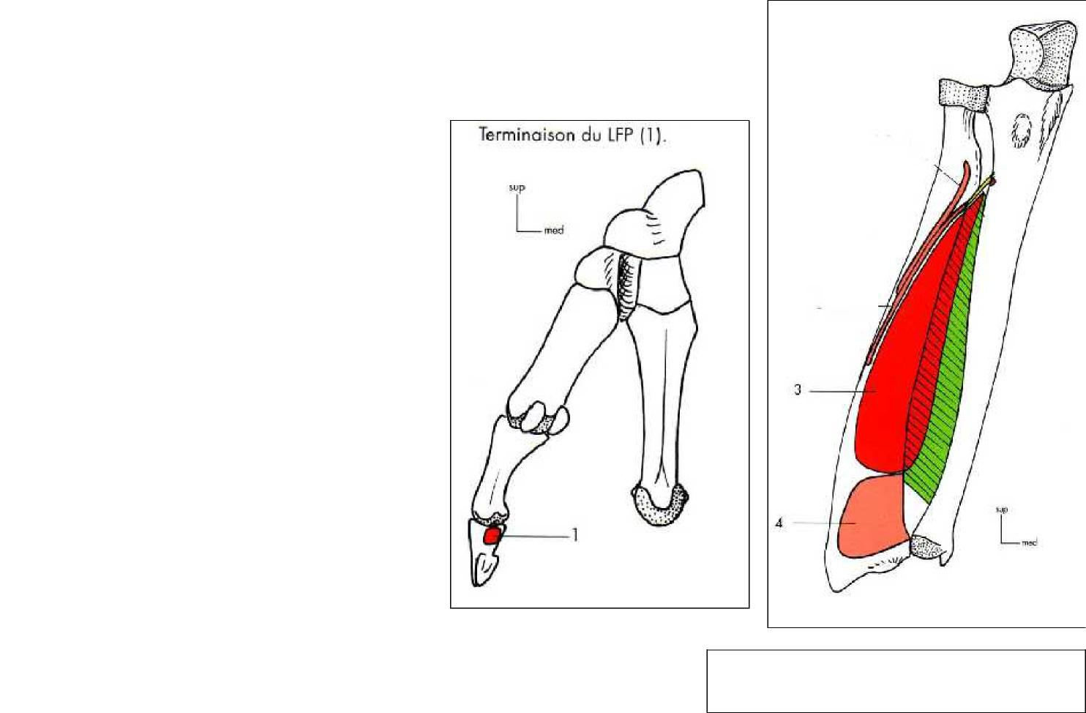
A-Plan profond (suite)
2-Le long fléchisseur du pouce
a-Origine:
-trois quarts supérieurs
de la face antérieure du
radius
-tubérosité radiale
- membrane
interosseuse
b-Terminaison:
Face palmaire de la
base de la 2ème
phalange du pouce
3-Insertion du long flech. du pouce 4-Insertion du M. carré pronateur

Slide 27
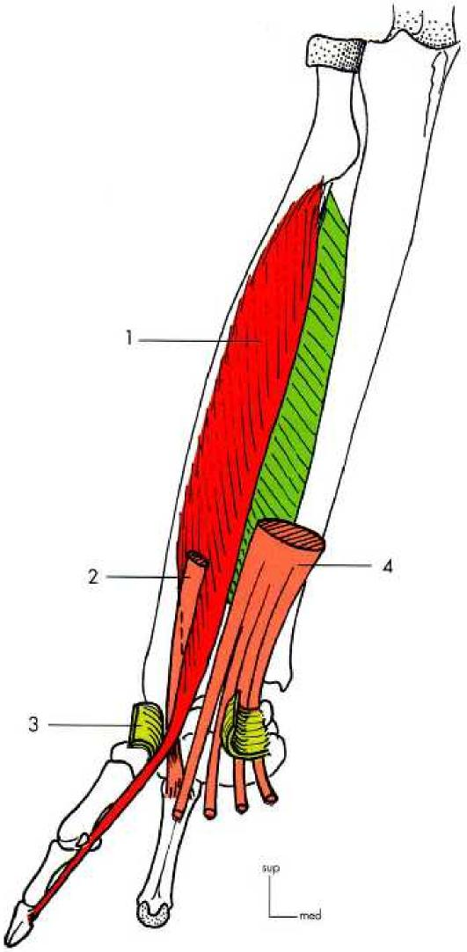
2-Le long fléchisseur du pouce (suite)
Vue ventrale 1-Long fléch. du pouce 2-Fléch. radial du carpe 3-Rétinaculum des fléch. 4-Fléch. Superficiel des doigts

Slide 28
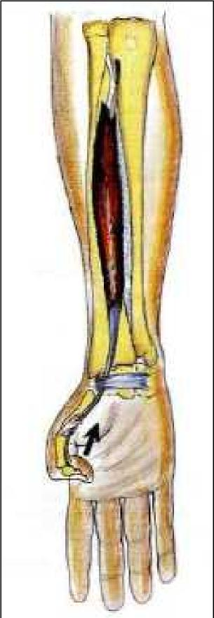
2-Le long fléchisseur du pouce
(suite)
c-Fonction:
Flexion des phalange du pouce
d-Innervation:
-Nerf médian

Slide 29
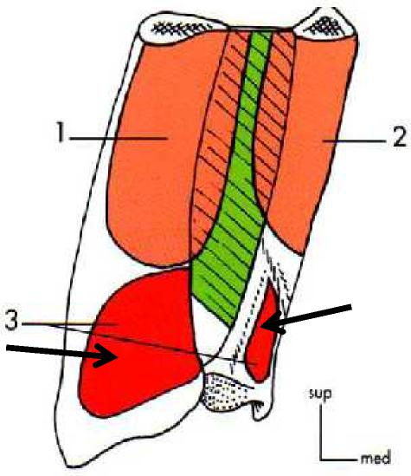
A-Plan profond
3-Le carré pronateur
a-Origine:
Quart inférieur de la face
antérieure de l’ulna
b-Terminaison:
quart inférieur de la face
antérieure et du bord latéral
du radius
Vue ventrale
1-Insertion du long fléch. du pouce 2-Insertion du fléch. profond des doigts 3-Insertion du rond pronateur

Slide 30
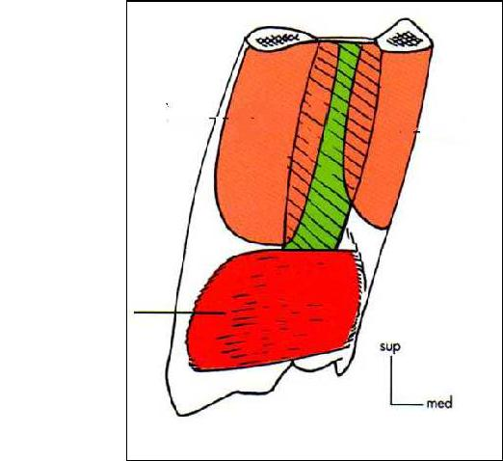
3-Le carré pronateur (suite)
Muscle carré
pronateur

Slide 31
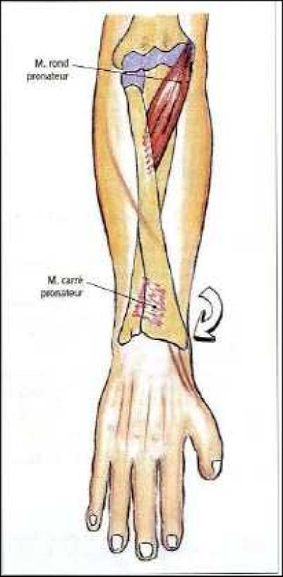
3-Le carré pronateur (suite)
c-Fonction: -Pronation de l’avant bras d-Innervation: -Nerf médian

Slide 32
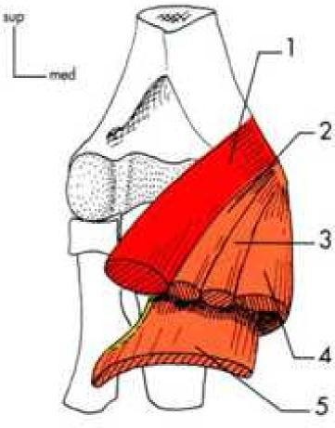
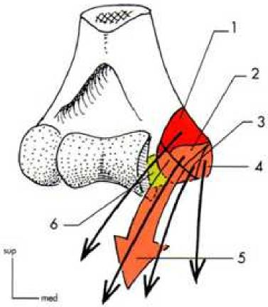
Les épicondyliens médiaux
 | - Vue ventrale - 1-le rond pronateur 2- le fléchisseur radial du carpe 3-le long palmaire 4- le fléchisseur ulnaire du carpe 5-Fléch. Superficiel des doigts

Slide 33
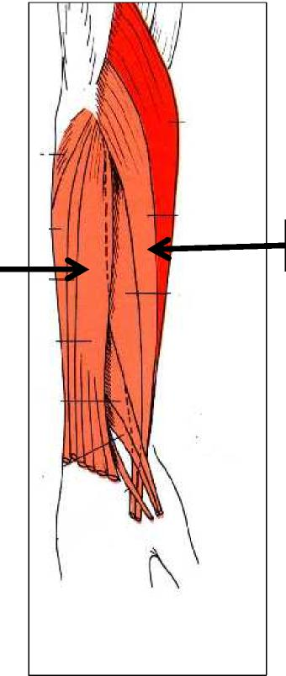
II-Loge latérale
Contient les muscles extenseurs et supinateurs
 |  | Loge latéral
Loge dorsal

Slide 34
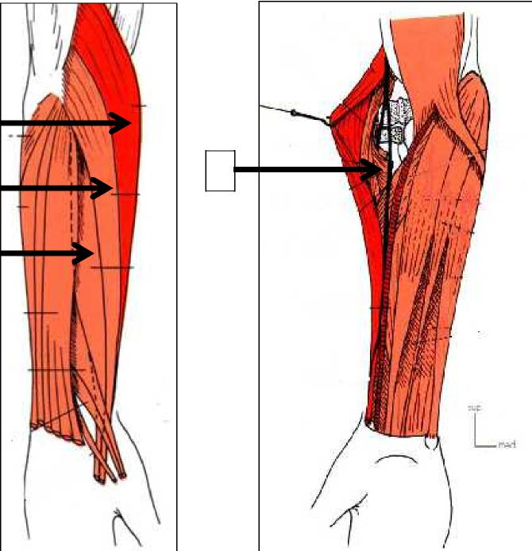
II-Loge latérale
Elle présente 04 muscles disposés en 02 plans: -Plan profond:
1- muscle supinateur (muscle court supinateur) -Plan superficiel:
2-muscle brachio-radial ((long supinateur) 3-long extenseur radial du carpe (1e radial) 4-court extenseur radial du carpe (2eme radial)
Vue latérale de l’avant bras
2
3
1
4

Slide 35
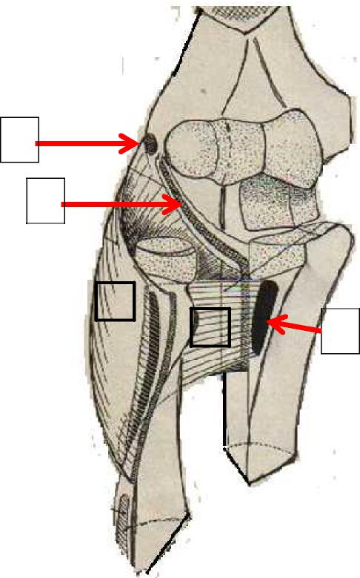
II-Loge latérale (suite)
1- muscle supinateur (muscle court supinateur)
a-Origine:
Chef superficiel (huméral) (A):
-Face ant de l’épicondyle lat (1)
-Lig .collatéral radial (fx moy) (2)
Chef profond (B) :
-Fosse supinatrice (4)
1
2
A
B
4

Slide 36
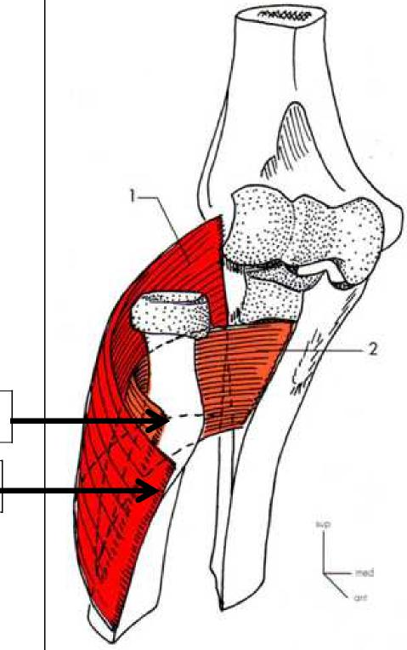
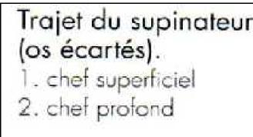
1- muscle supinateur (suite)
b-Terminaison:
-Chef superficiel:
Partie sup du bord ant
du radius (1)
-Chef profond:
Face postéro- latérale
du col du radius (2)
2
1

Slide 37
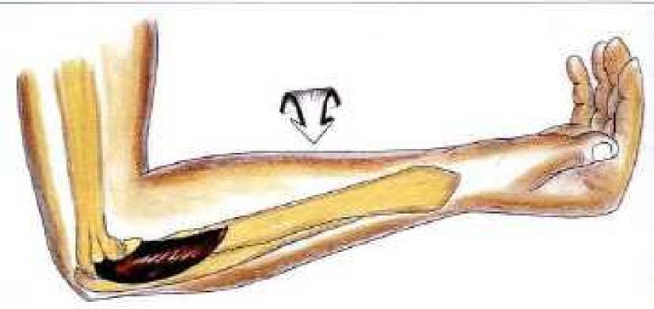
1- muscle supinateur (suite)
c-Fonction: -Supinateur d-Innervation: -Nerf radial

Slide 38
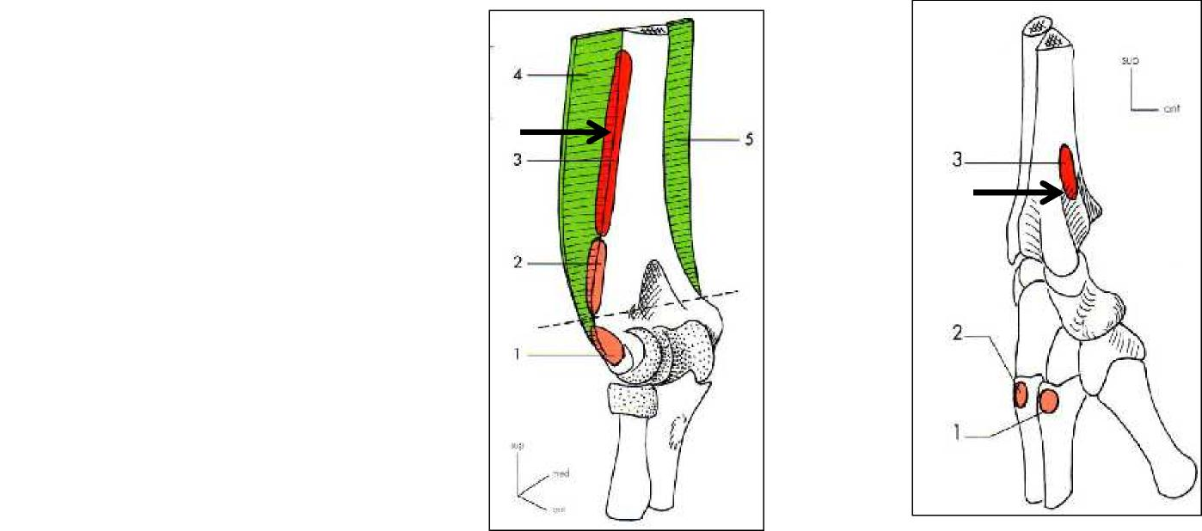
II-Loge latérale (suite)
2-muscle brachio-radial ((long supinateur)
a-Origine:
Un tiers inférieur du bord
latéral de l’humérus
b-Terminaison:
Base du processus styloïde
du radius
Origine
1-Court extenseur radial du carpe 2-Long extenseur radial du carpe 3-Brachio-radial
4-Septum intermusculaire latéral 5-Septum intermusculaire médial
Terminaison
1-Long extenseur radial du carpe 2-Court extenseur radial du carpe 3-Brachio-radial

Slide 39
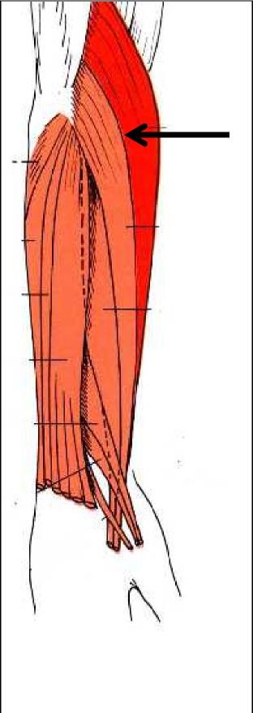
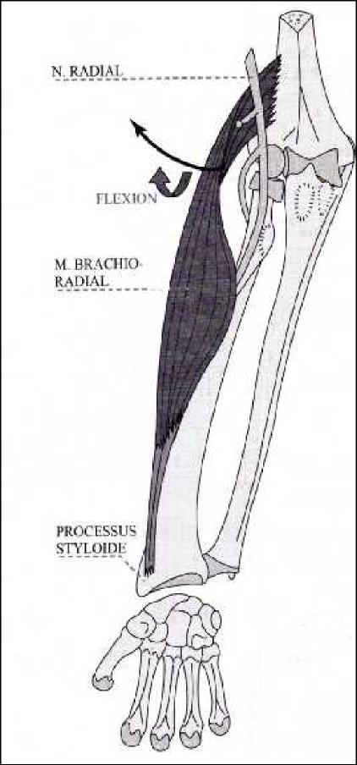
2-muscle brachio-radial ((long supinateur)
Vue latérale de l’avant bras

Slide 40
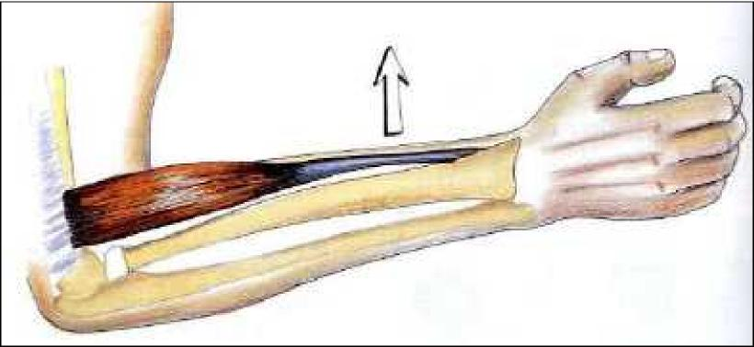
2-muscle brachio-radial ((long supinateur)
c-Fonction:
-Fléchisseur du coude
-Supinateur
d-Innervation:
-Nerf radial

Slide 41
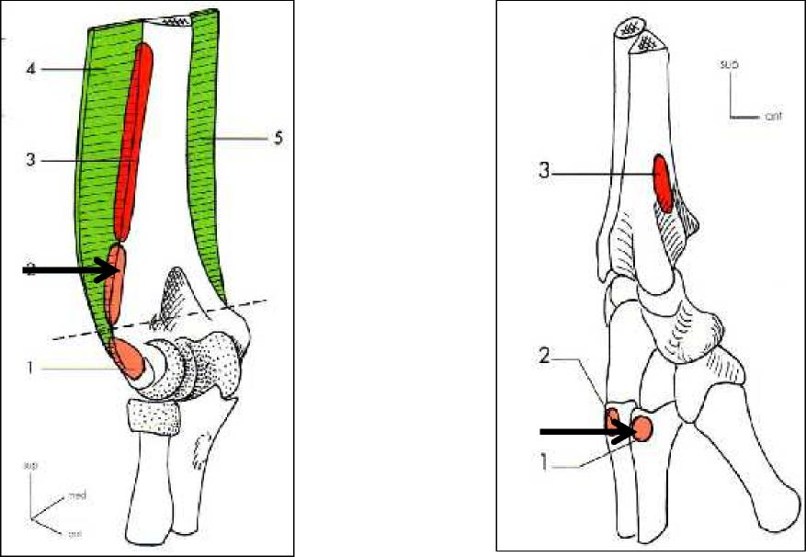
II-Loge latérale (suite)
3-Long extenseur radial du carpe (1e radial)
a-Origine:
Uu tiers inférieur du
bord latéral de
l’humérus
b-Terminaison:
Face dorsale de la
base du 2ème
métacarpien
Origine
1-Court extenseur radial du carpe 2-Long extenseur radial du carpe 3-Brachio-radial
4-Septum intermusculaire latéral 5-Septum intermusculaire médial
Terminaison
1-Long extenseur radial du carpe 2-Court extenseur radial du carpe 3-Brachio-radial

Slide 42
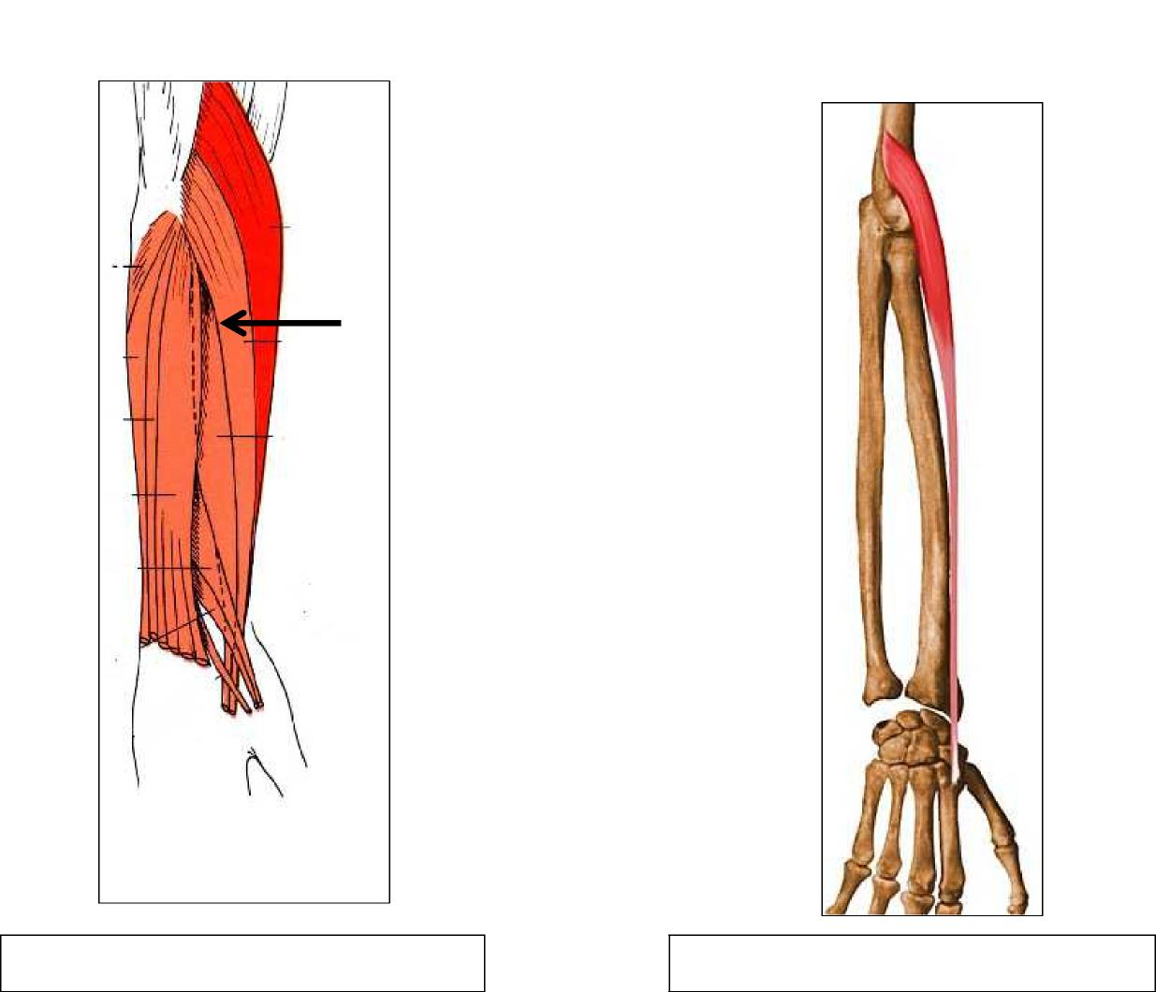
3-Long extenseur radial du carpe (1e radial)
Vue latérale de l’avant bras
Vue dorsale de l’avant bras

Slide 43
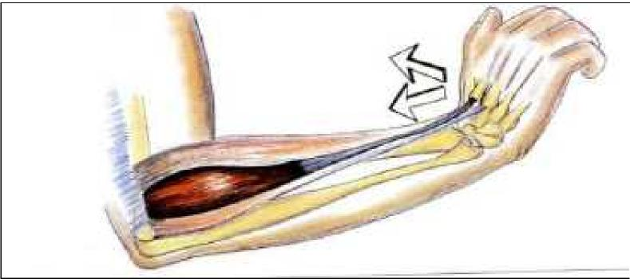
3-Long extenseur radial du carpe (suite)
c-Fonction:
Extenseur et abducteur de la
Main
d-Innervation:
-Nerf radial

Slide 44
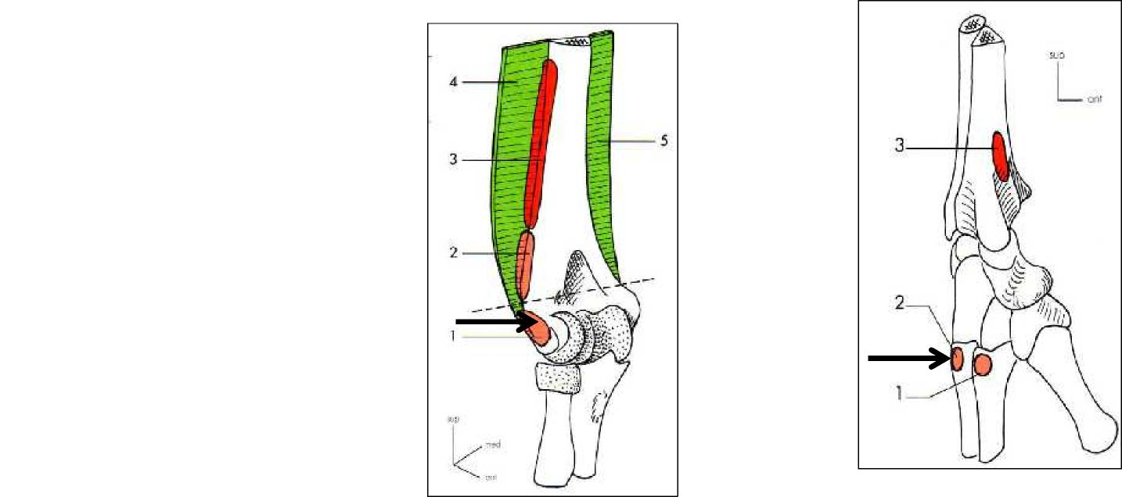
4-court extenseur radial du carpe (suite)
a-Origine:
face antérieure de
l’épicondyle
Latéral
b-Terminaison:
Face dorsale de la base du
3ème métacarpien
Origine
1-Court extenseur radial du carpe 2-Long extenseur radial du carpe 3-Brachio-radial
4-Septum intermusculaire latéral 5-Septum intermusculaire médial
Terminaison
1-Long extenseur radial du carp 2-Court extenseur radial du carp 3-Brachio-radial

Slide 45
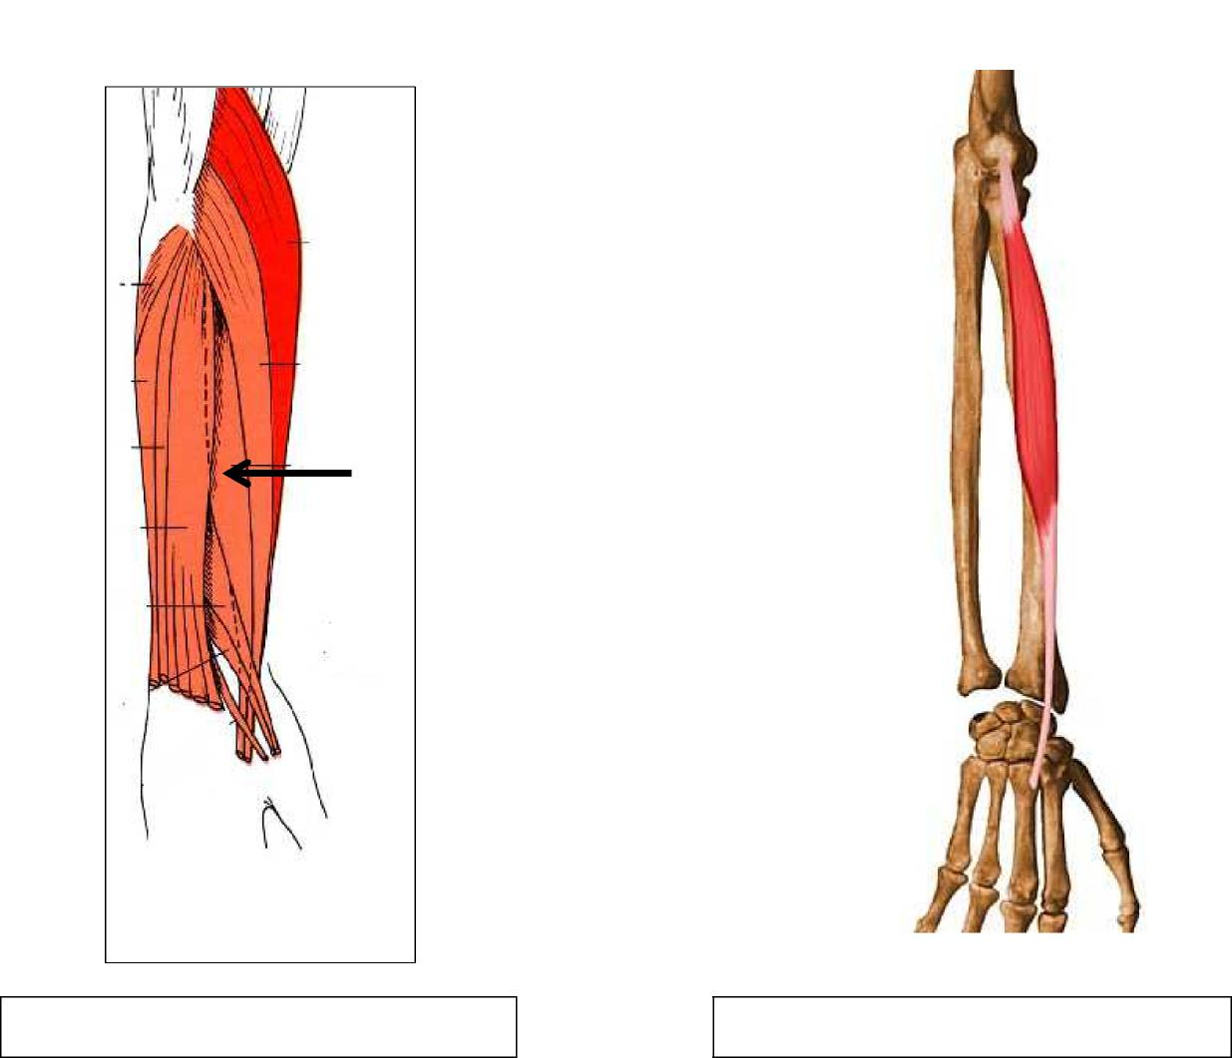
4-Court extenseur radial du carpe (suite)
Vue latérale de l’avant bras
Vue dorsale de l’avant bras

Slide 46
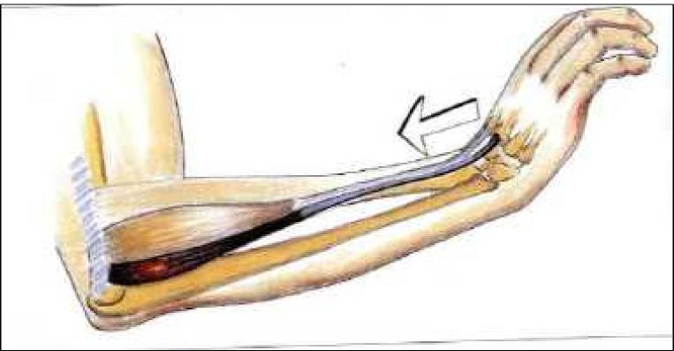
4-Court extenseur radial du carpe (suite)
c-Fonction: Extension direct de la main sur l’avant bras d-Innervation: -Nerf radial

Slide 47
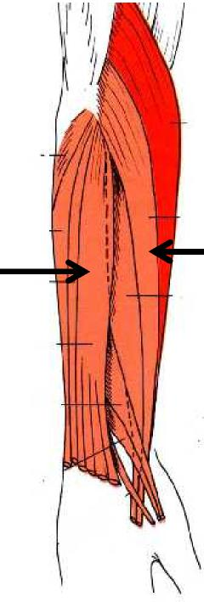
III-Loge dorsale
Contient les muscles extenseurs
 |  |  | Loge latéral
Loge dorsal

Slide 48

III-Loge dorsale
Elle présente 08 muscles disposés en 02 plans:
A- Plan profond
B-Plan superficiel

Slide 49



III-Loge dorsale (suite)
A- Plan superficiel
1-extenseur des doigts (extenseur commun des doigts)
a-Origine:
Face post de l’épicondyle
latéral de l’humérus
b-Terminaison:
En quatre tendons
Chaque tendon se divise en
O3 languettes :
Médiane pour la face dorsale
de la base de P2
Deux latérales pour la face
dorsale de la base de P3
Vue dorsale de l’avant bras
Terminaison -vue dorsale-

Slide 50

1-extenseur des doigts (extenseur commun des doigts)
(suite)
c-Fonction:
Extension des 04 derniers
doigts et du poignet
d-Innervation:
-Nerf radial

Slide 51


III-Loge dorsale (suite)
A- Plan superficiel
2-Extenseur du petit doigt (extenseur propre du 5ème doigt)
a-Origine:
épicondyle latéral de
l’humérus
b-Terminaison:
Sur les 03 phalanges du
5ème doigt(selon les même
modalité que le tendon de
l’ext.des doigts)
Vue dorsale de l’avant bras

Slide 52
2-Extenseur du petit doigt (extenseur propre du 5ème doigt)
(suite)
c-Fonction:
Action complémentaire à celle de l’extenseur
des doigts pour le petit doigt
d-Innervation:
-Nerf radial

Slide 53


III-Loge dorsale (suite)
A- Plan superficiel
3-Extenseur ulnaire du carpe (cubital post)
a-Origine: -épicondyle latéral de l’humérus (versant postéro-inférieur), -bord post de l’ulna
b-Terminaison:
face dorsal de la base du
5ème méta

Slide 54

3-Extenseur ulnaire du carpe (cubital post)
(suite)
Vue dorso-latérale de l’avant bras 1-Extenseur ulnaire du carpe 2-rétinaculum des extenseurs

Slide 55

3-Extenseur ulnaire du carpe (cubital post)
(suite)
c-Fonction:
extenseur et adducteur du poignet
d-Innervation:
-Nerf radial

Slide 56

II-Loge dorsale (suite)
 | A- Plan superficiel
 | 4- Anconé
a-Origine: -face post de l’épicondyle latéral de l’humérus b-Terminaison: -face lat et post de l’olécrane, -1/4 sup. du bord post de l’ulna
Vue latérale du coude
1-vaste médial 2-anconé

Slide 57
4- Anconé (suite)
c-Fonction:
extenseur de l’avant bras
d-Innervation:
-Nerf radial

Slide 58


Les épicondyliens latéraux
Ils sont au nombre de 06, ils prennent leur origine au niveau de l’épicondyle
latérale de l’humérus
1-court extens. radial du carpe
2- extens. ulnaire du carpe
3-anconé
4- extenseur du V
5-extenseur des doigts
6- supinateur
3
3
2
1
4
5
2
1
6
4
2
- Vue dorsale - - Vue latérale -

Slide 59



II-Loge dorsale (suite)
B- Plan profond
1-Long abducteur du pouce (I)
a-Origine:
face postérieure de l’ulna,
radius et la membrane
interosseuse
b-Terminaison:
partie latérale de la base du
1er méta du pouce
Vue ventro-latérale
Vue ventrale –terminaison- 1-long abducteur du pouce

Slide 60

1-Long abducteur du pouce (I)
(suite)

Slide 61

1-Long abducteur du pouce (I)
(suite)
c-Fonction:
abducteur et extenseur
du pouce
d-Innervation: nerf radial

Slide 62




II-Loge dorsale (suite)
B- Plan profond
2- Court extenseur du pouce (I)
Vue ventro-latérale
a-Origine:
face post de l’ulna, du radius
et membrane interosseuse
(situé sous le long abducteur)
b-Terminaison:
face dorsal de la base de la
1ere phalange du pouce
Vue dorsale

Slide 63

2- Court extenseur du pouce (I)
(suite)

Slide 64

2- Court extenseur du pouce (I)
(suite)
c-Fonction:
extension de la phalange
proximale du pouce sur
le 1er méta
d-Innervation:
nerf radial

Slide 65



II-Loge dorsale (suite)
B- Plan profond
3- Long extenseur du pouce (I)
Vue ventro-latérale
a-Origine:
face post de l’ulna et la
membrane interosseuse
(situé sous le
court extens du pouce.)
b-Terminaison:
Base de la face dorsale de la
2éme phalange du pouce
Vue dorsale

Slide 66

3- Long extenseur du pouce (I)
(suite)

Slide 67

3- Long extenseur du pouce (I)
(suite)
c-Fonction:
Extension de p2 sur
p1 et de p1 sur le 1er
méta du pouce
d-Innervation:
nerf radial

Slide 68


B- Plan profond (suite)
4-Extenseur de l’index (extenseur propre
de l’index)
Vue ventro-latérale
a-Origine:
face post de l’ulna et
membrane interosseuse(situé
sous le long extens du pouce)
b-Terminaison:
Base de la 2éme et 3éme
phalange de l’indexe
(fusionne avec tendon extens.
des doigts)
Vue dorsale

Slide 69
4-Extenseur de l’index (extenseur propre de l’index)
(suite)

Slide 70

4-Extenseur de l’index (extenseur propre de l’index)
(suite)
c-Fonction:
extenseur de l’index
d-Innervation:
nerf radial

Slide 71


La tabatière anatomique
Fossette latérale de la face dorsale du poignet.
Elle est plus apparente lors de l’extension du pouce
Les limite
Latéralement: tendon du muscle long abducteur et
court extenseur
Médialement: tendon du muscle long extenseur du
pouce
Son plancher est représenté le processus styloïde et
l’os scaphoïde et trapèze

Slide 72

Vue latérale de la main, pouce en abduction
saillie des tendons des mm. long abducteur et court extenseur du pouce
tabatière anatomique
saillie du tendon du m. long extenseur du pouce

Slide 73
Merci de votre attention

